Slide 1

Logistický management
Martin Hart
martin.hart@mvso.cz

Slide 2
Požadavky k ukončení předmětu
Zápočet:
  Zápočtová písemná práce (2 příklady)
Písemná zkouška
  Zkoušková písemná práce (2 teoretické otázky)

Slide 3
Otázky ke zkoušce
1. Základní pojmy a terminologie
2. Logistické řetězce. Dodavatelské řetězce. Dodavatelská síť.
3. Materiálové hospodářství. Logistické pracovní prostředky
4. Zásobování
5. Skladové hospodářství.
6. Logistické pracovní prostředky. Aktivní prvky
7. Odpadové hospodářství
8. Doprava
9. Řízení kvality v logistice
10. Informační toky v logistice. IS v logistice
11. Logistická strategie a plánování
12. Řízení rizik v logistice

Slide 4

Literatura
Základní:
CHYTILOVA E., HUBÁČEK J. Logistický management: učební texty. MVŠO. 2018
JUROVÁ, M.; KORÁB, V.; JUŘICA, P.; VIDECKÁ, Z.; BARTOŠEK, V. Výrobní a logistické procesy v podnikání. Praha: Grada, 2016. 254 s. ISBN: 978-80-247-5717- 9.
TOMEK G., VÁVROVÁ V. Integrované řízení výroby: od operativního řízení výroby k dodavatelskému řetězci. Praha: Grada Publishing, a.s. 2014. 368s. ISBN 978-80-247-4486-5

Slide 5
Literatura
Doporučená:
NENADÁL J.. a kol. 2. Moderní management jakosti: principy, postupy, metody. Management Press, Albatros Media a.s. 2017. ISBN 9788072613922.
CHOPRA S., MEINDL P., KALRA D.V. Supply Chain Management: Strategy, Planning and Operation. Pearson Education.588s. 2017. ISBN 933258267X, 9789332582675
CHYTILOVÁ E. Logistický management: příklady úspěšné praxe. 154s. Moravská vysoká škola Olomouc. 2018. ISBN 978-80-7455-075-1

Slide 6
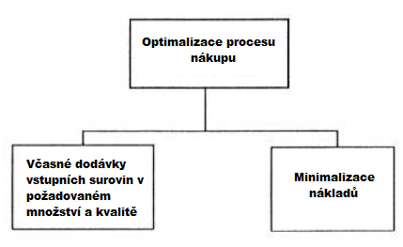
Zásobovací logistika
Chce-li podnik být trvale schopný konkurence a vytvořit si možnost pružně reagovat na požadavky zákazníků a na konání konkurence, nezbytně musí pracovat s malými nákupními a/nebo výrobními dávkami a trvale se snažit velikost dávek zmenšovat.
Optimalizace procesu objednávání materiálů (vstupních surovin):
---------------------------------------------------------------------------------------
Cílem procesu objednávání materiálů (vstupních surovin) je zajistit plynulý tok výroby, a to ve smyslu nakoupeného vstupu v požadovaném množství, požadované kvalitě a v požadovaném čase. To vše za co nejnižší náklady.

Slide 7
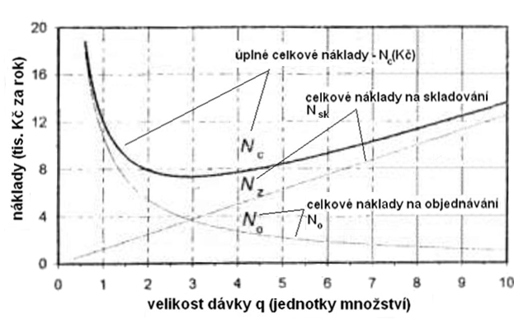

Slide 8

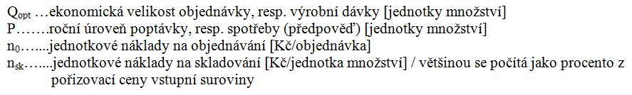
Základní vzorce pro výpočet ekonomického objednacího množství
Harris – Wilsonův vzorec, resp. Campův vzorec

Slide 9
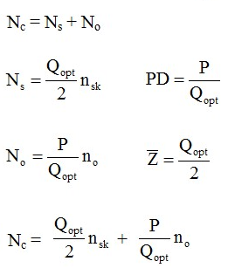
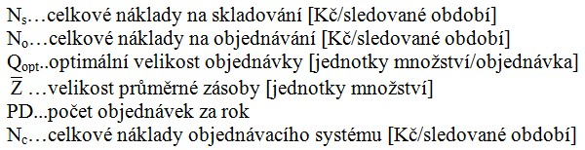

Slide 10

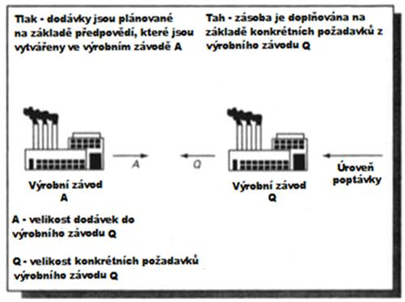

Slide 11
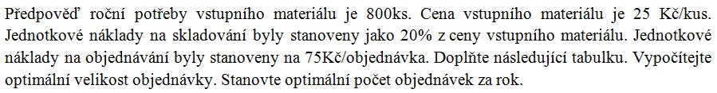
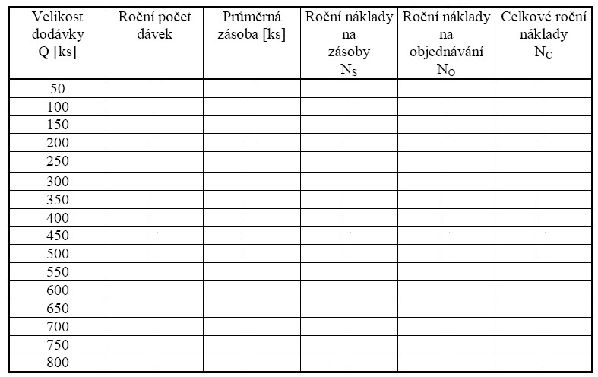

Slide 12
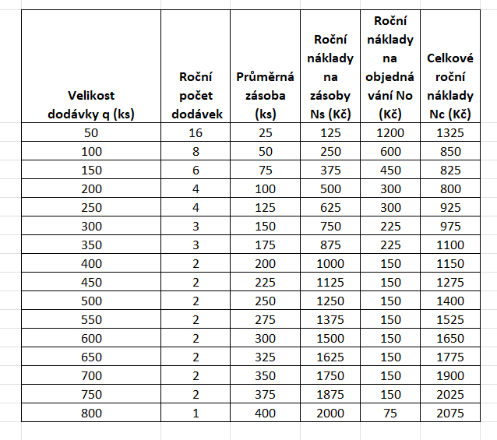
Řešení

Slide 13



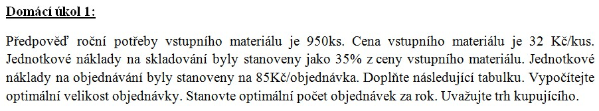

Slide 14
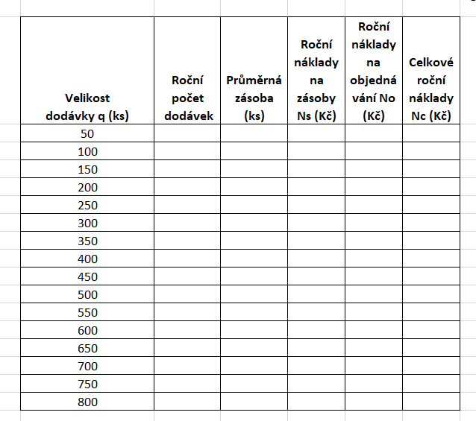

Slide 15
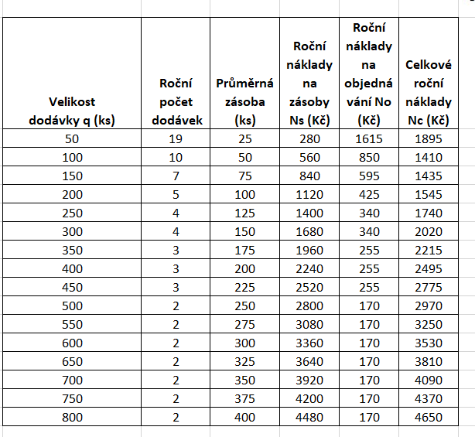
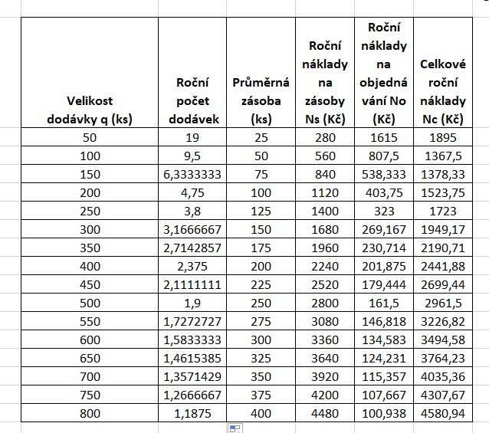
Řešení

Slide 16
